Slide 1

省课程思政示范课程
软件测试实战——“疯狂大冒险”测试
课名 | 软件测试
专业 | 高职软件技术专业
年级 | 大二年级
教材版本 | 《软件测试》人民邮电出版社
主讲教师 | 梁英坚副教授

Slide 2
学习目标/Target
了解项目简介，能够描述项目的用途
了解测试需求说明书，能够描述需求说明书的基本目录结构
了解项目测试计划，能够描述测试计划的基本目录结构
掌握项目测试过程，能够根据设计的测试用例执行接口测试、手工测试和Web自动化测试

Slide 3
思政目标/Target
培养锤炼精品的工匠精神，坚守职业道德底线，遵纪守纪
培养科技强国、竞争意识爱党爱社会主义核心价值观

Slide 4

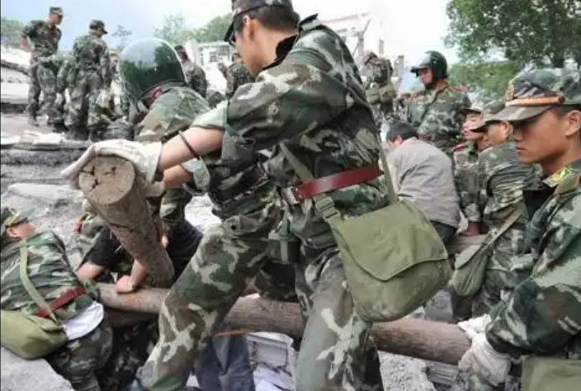
课程导入
2008年汶川地震发生后，全国各地乃至世界各地的救援队伍迅速集结，共同投入到抗震救灾工作中。他们互相协助、克服困难，为灾区人民提供了及时的援助和支持。
启示：在灾难面前，人们的团结合作精神得到了充分的体现。正是有了这种无私的奉献和紧密的合作，才使得灾区能够尽快恢复重建，受灾群众得以重新过上正常的生活。

Slide 5
章节概述/ Summary
第1~6章主要讲解了软件测试的基础知识，包括各种测试的概念、测试方法和测试类型，为了巩固前面所学的知识，加深读者对软件测试技术和过程的理解，本章将介绍软件测试实战——疯狂大冒险项目的接口测试、手工测试和Web自动化测试过程。

Slide 6
8.1
项目简介

Slide 7

8.1 项目简介
先定一个小目标！
了解项目简介，能够描述疯狂大冒险的用途

Slide 8
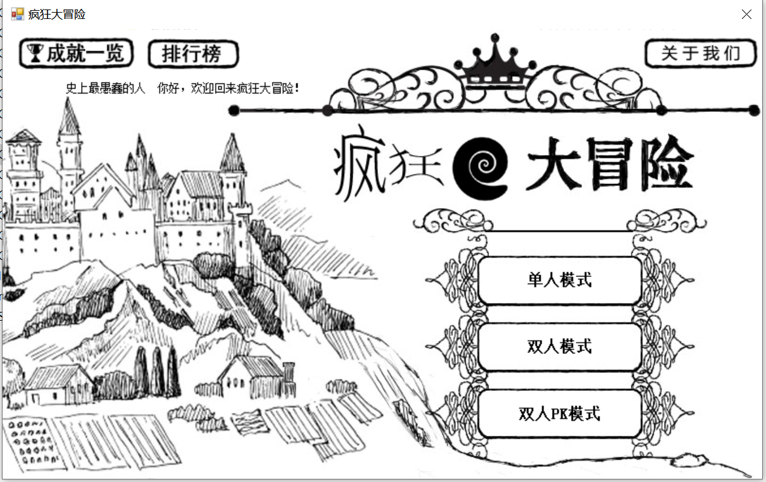
8.1 项目简介

Slide 9
8.2
测试需求说明书

Slide 10
8.2 测试需求说明书
先定一个小目标！
了解测试需求说明书，能够描述测试需求说明书的基本目录结构

Slide 11
8.2 测试需求说明书
项目的测试需求说明书可以按照如下目录编写。
一、概述
1.编写目的
2.使用范围
二、系统说明
1.系统背景
2.系统功能
三、系统的功能性需求
四、环境需求
五、测试人员的要求
六、测试完成标准
七、测试提交文档

Slide 12
8.3
项目测试计划

Slide 13
8.3 项目测试计划
先定一个小目标！
了解项目测试计划，能够描述测试计划的基本目录结构

Slide 14
8.3 项目测试计划
测试计划并不是一成不变的，在测试过程中，测试计划会随着软件需求变更而修改，测试计划可以按照如下目录编写。
一、前言
1.编写目的
2.背景说明
3.术语解释
二、测试目标
三、测试对象
四、测试范围
五、测试流程
六、测试方案
1.测试类型
2.测试环境
3.测试策略
七、风险分析
1.风险来源
（1）产品设计
（2）开发方面
（3）测试方面
2.风险影响
3.风险处理
八、测试管理
1.文档管理
2.缺陷管理

Slide 15
8.4
项目测试过程

Slide 16
8.4 项目测试过程
先定一个小目标！
掌握项目测试过程，能够根据设计的测试用例执行接口测试、手工测试和Web自动化测试

Slide 17
8.4 项目测试过程
1.设计测试用例
测试用例是一组预先设计好的测试步骤和测试数据，通过设计测试用例以验证疯狂大冒险项目是否符合预期的要求。
2.执行接口测试
通过Postman工具完成疯狂大冒险项目的登录接口测试，确保登录接口能够正常进行信息交互和传输数据。

Slide 18
8.4 项目测试过程
3.执行手工测试
通过分析项目的测试需求，编写手工测试用例，并依次执行手工测试用例。在执行手工测试用例的过程中，观察实际结果与预期结果是否一致，如果一致，说明测试通过；如果不一致，则记录测试问题。
4.执行Web自动化测试
通过 pytest 框架编写自动化测试代码，完成项目登录功能的自动化测试，通过测试登录功能可以提高系统的安全性和可靠性，防止系统被未授权的用户访问和进行非法操作。

Slide 19
本章小结
本
章
小
结
本章首先介绍了疯狂大冒险项目的项目简介，然后介绍了测试需求说明书和项目测试计划，最后介绍了项目测试过程。通过本章的学习，读者能够掌握使用Postman工具进行接口测试、编写手工测试用例进行手工测试以及使用pytest框架编写自动化测试脚本。

